Slide 1
ПРОЕКТ
уличного спортивного комплекса
«ЭНЕРГИЯ СПОРТА»

Slide 3
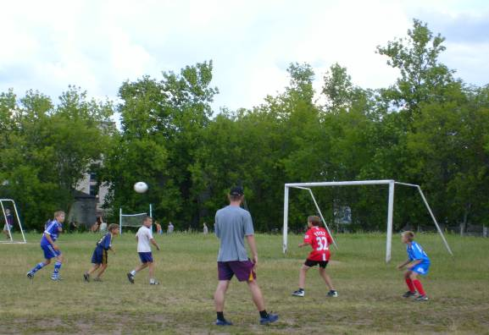
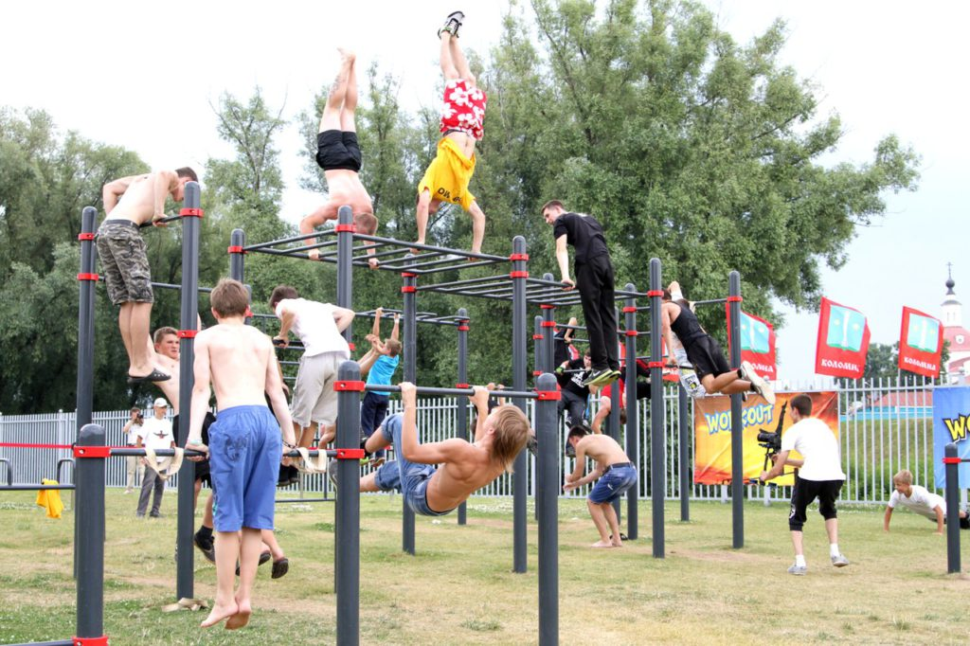

Slide 4
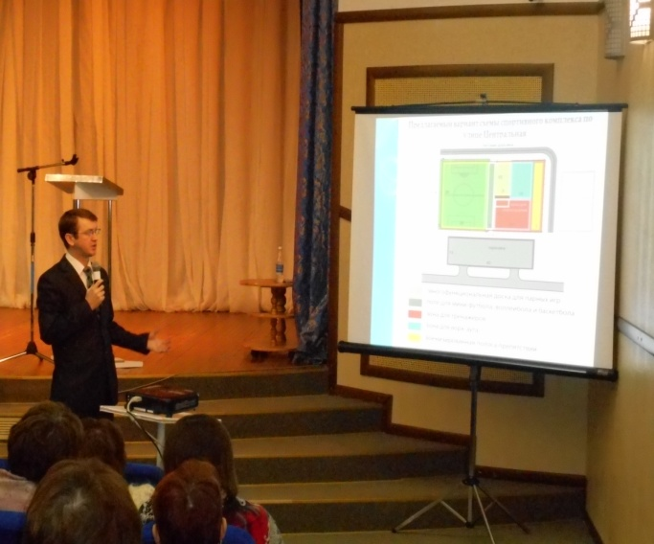
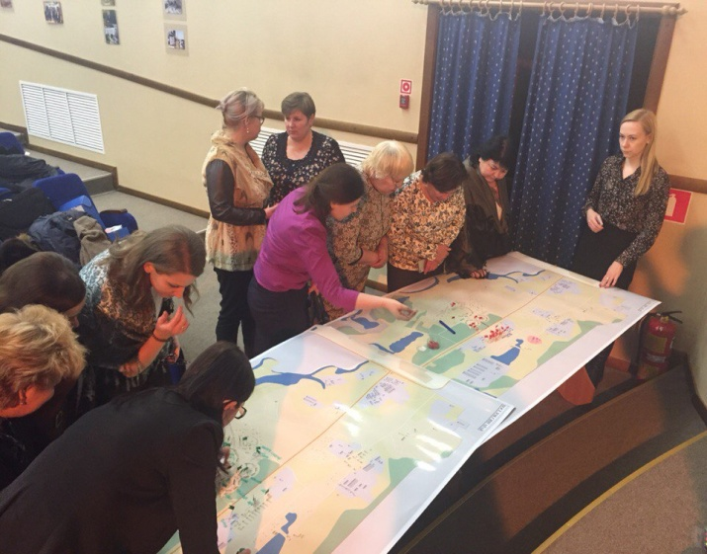
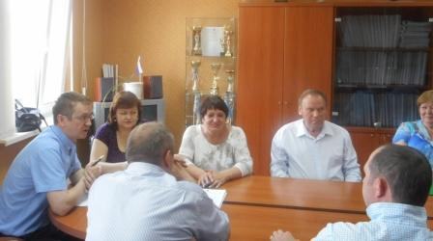
Обсуждение проекта с жителями сельского поселения Сингапай

Slide 5
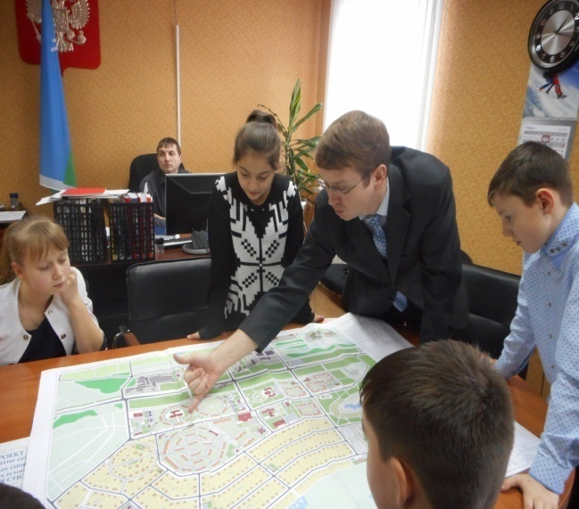
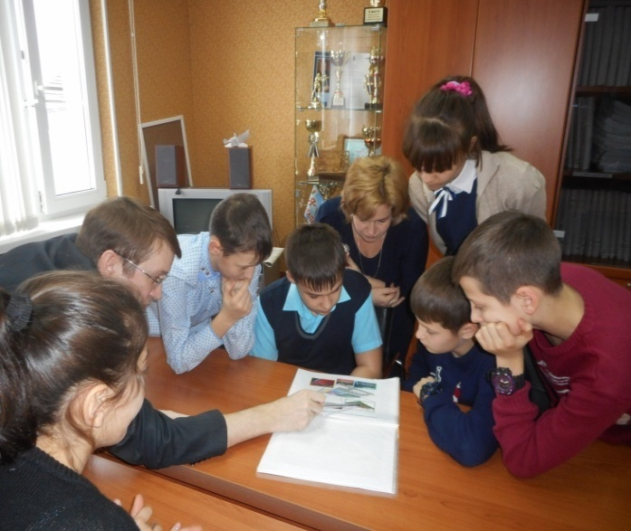
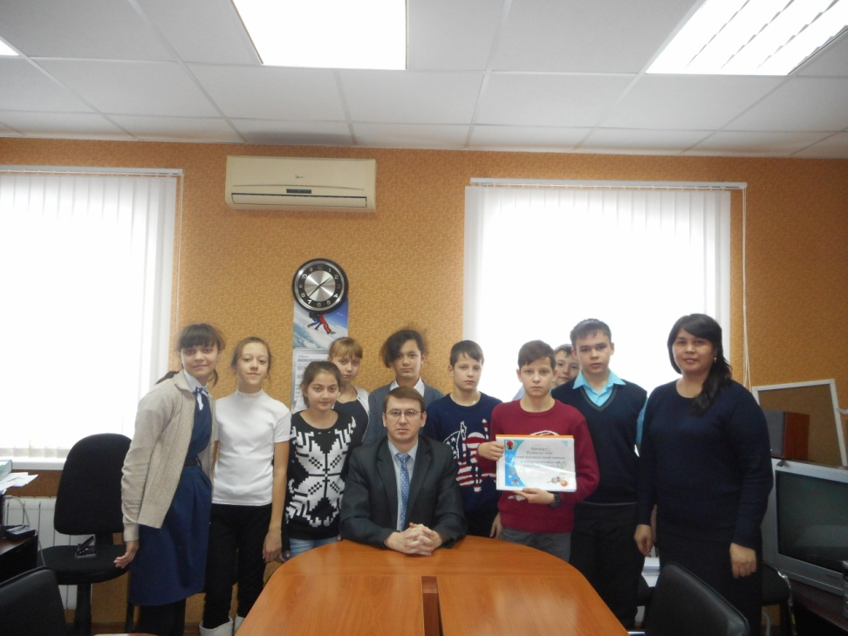
Обсуждение проекта с учащимися Сингапайской школы

Slide 6
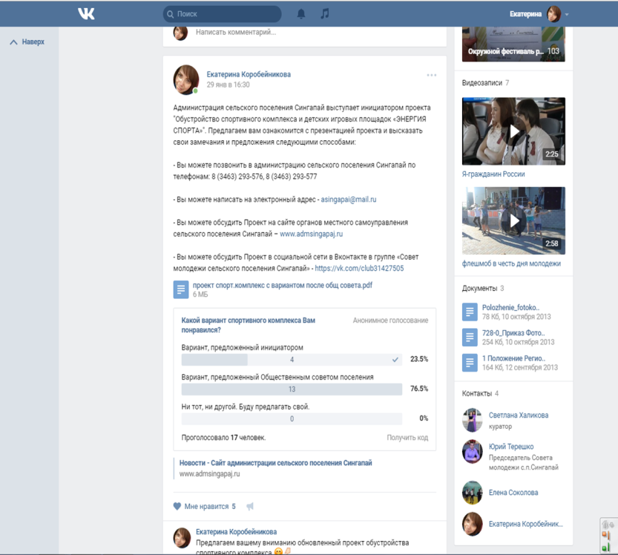
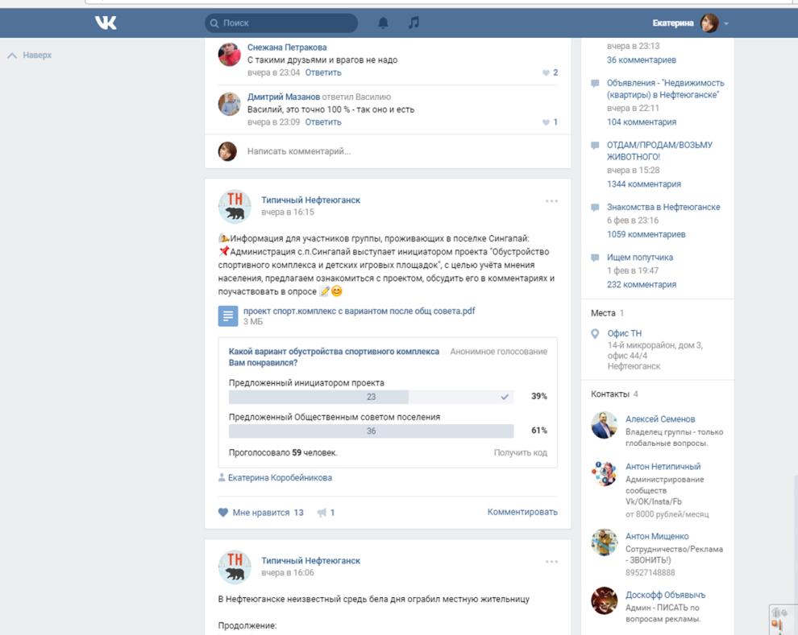
На сайте органов местного самоуправления сельского поселения Сингапай создан раздел «Проектная инициатива» в состав которого входят подразделы – «Проекты» и «Результаты обсуждений». Также данная информация размещена в социальной сети Вконтакте.

Slide 7
Инициатор разработки проекта:
Администрация сельского поселения Сингапай
Сметная стоимость спортивного комплекса по улице Центральная:
12 350 000 рублей
Срок реализации:
2017 год

Slide 8
ТЕРРИТОРИАЛЬНОЕ РАЗМЕЩЕНИЕ ОБЪЕКТА НА ТЕРРИТОРИИ сп СИНГАПАЙ
Уличный спортивный комплекс «Энергия спорта»
18
17
15
14
13
12
11
19
16
Улица Центральная
ДК
спортзал

Slide 9
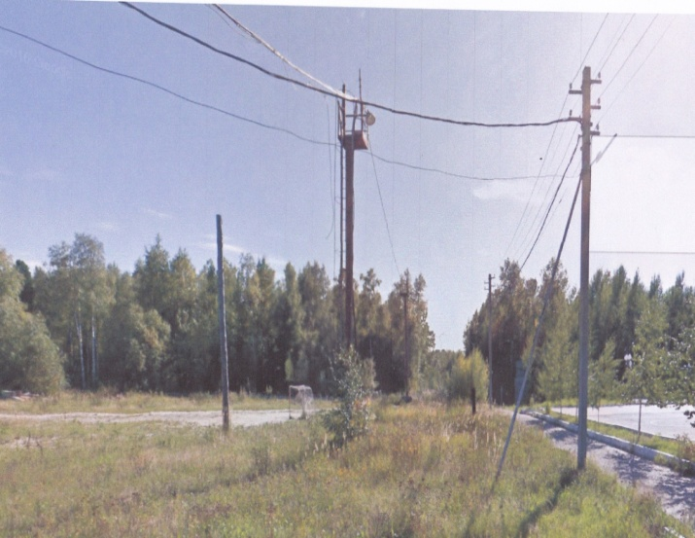
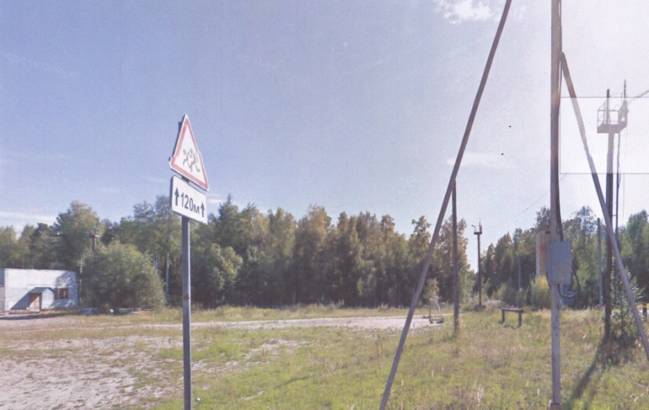
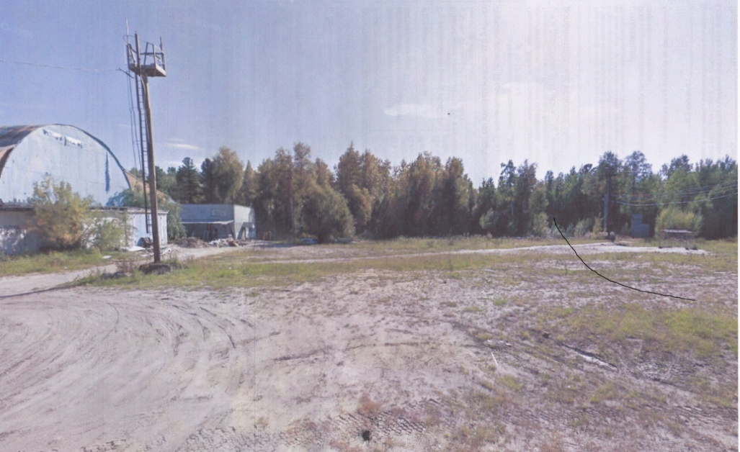
Исходное состояние земельного участка под строительство

Slide 10
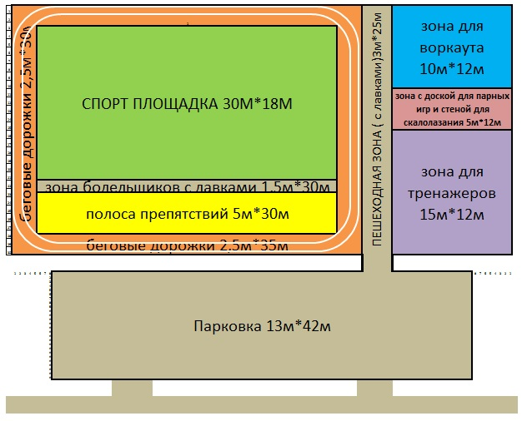
Схема уличного спортивного комплекса

Slide 11
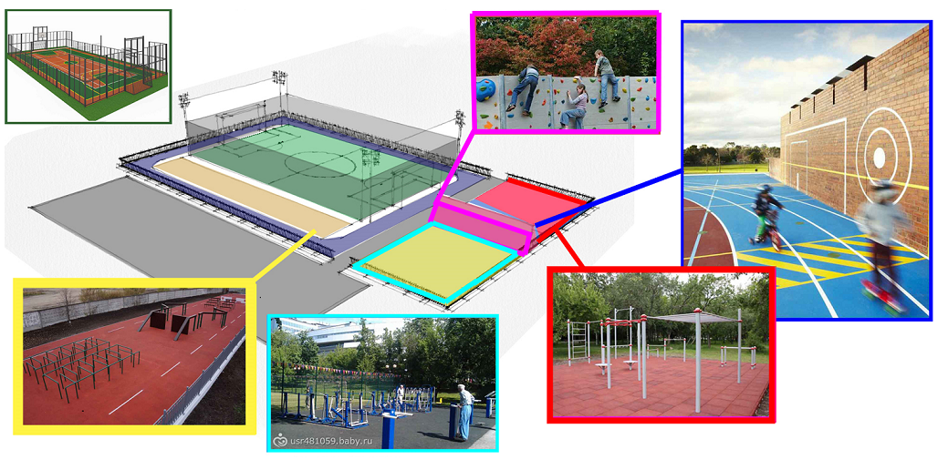
Размещение игрового и спортивного оборудования

Slide 12
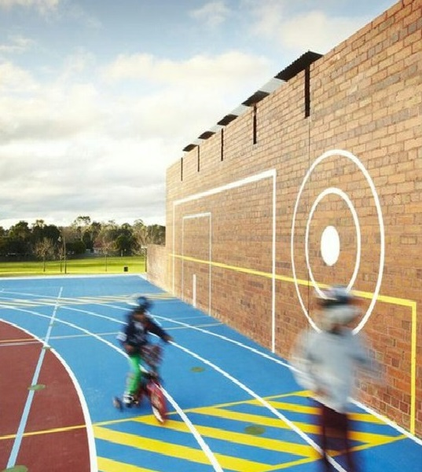
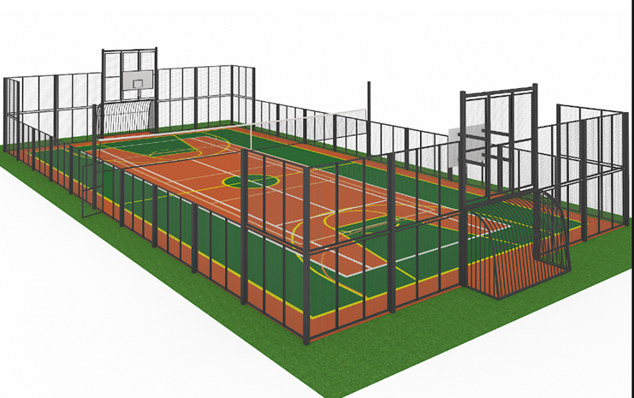
Игровое поле для мини-футбола, баскетбола, волейбола
Примерное изображение стены для парных игр

Slide 13
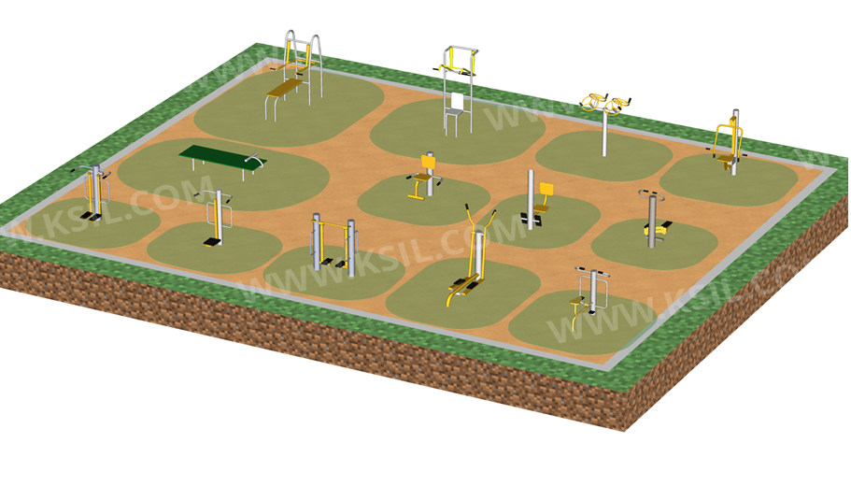
СХЕМА РАЗМЕЩЕНИЯ ТРЕНАЖЕРОВ

Slide 14
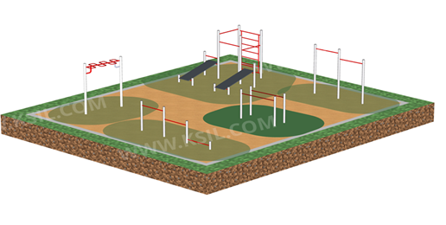
СХЕМА РАЗМЕЩЕНИЯ ПЛОЩАДКИ ДЛЯ STREET WORKOUT (ВОРКАУТ)

Slide 15
Цели реализации проекта:
Вовлечение граждан в занятия массовым спортом, а также создание благоприятных условий для полноценного досуга населения
Обеспеченность населения физкультурно-спортивными сооружениями, используемыми всеми возрастными и социальными группами населения
Повышение уровня доверия населения к власти за счет совместного участия в выявлении и согласовании приоритетов развития поселений, реализации программ

Slide 16
Перечень работ по обустройству уличного спортивного комплекса
№ п/п | НАИМЕНОВАНИЕ МЕРОПРИЯТИЯ | СУММА, тыс.руб.
1 | Проектно-сметная документация | 150,00
2 | Планировка земельного участка и устройство основания под строительство спортивного комплекса | 2 650,00
3 | Обустройство специального покрытия | 2 500,00
4 | Установка ограждения игрового поля и ограждения по периметру спортивного комплекса | 1 450,00
5 | Приобретение и установка спортивного оборудования, тренажеров, малых архитектурных форм. | 2 750,00
6 | Обустройство парковочных мест возле уличного спортивного комплекса | 1 800,00
7 | Установка освещения, видеонаблюдения на спортивном комплексе | 1 050,00
 | ВСЕГО | 12 350,00

Slide 17
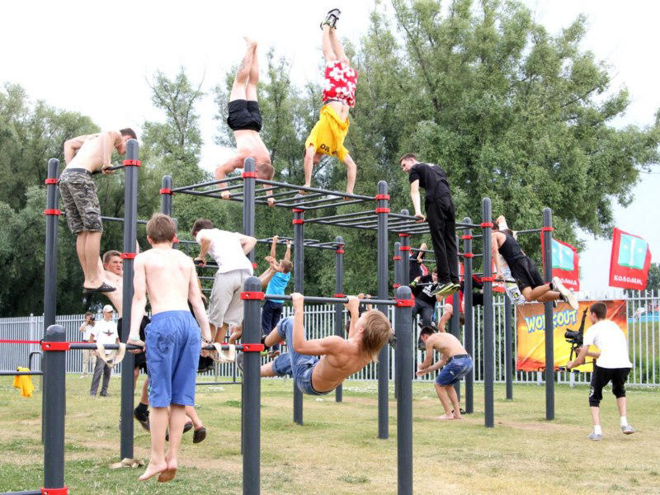
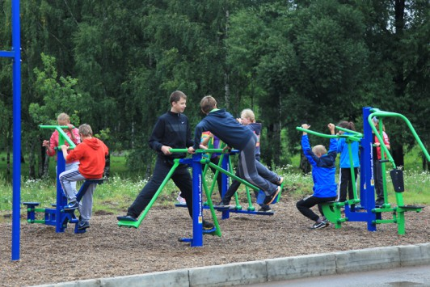
Ожидаемые результаты:
- улучшение физического состояния населения;
- организация досуга населения;
- приобретение знаний, умений и навыков для улучшения и сохранения своего здоровья

Slide 18
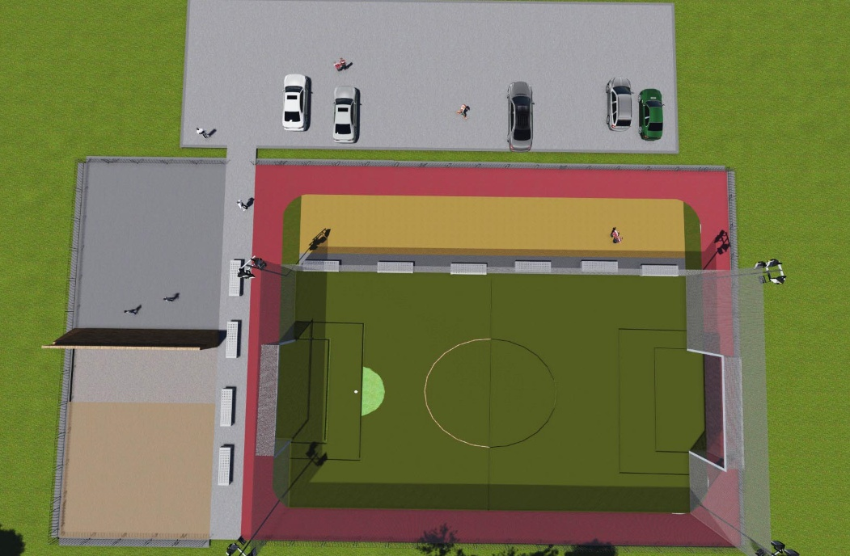
Проект обустройства уличного спортивного комплекса
АВТОСТОЯНКА
ПЛОЩАДКА ДЛЯ УЛИЧНЫХ ТРЕНАЖЕРОВ
БЕГОВАЯ ДОРОЖКА
ПОЛОСА ПРЕПЯТСТВИЯ
ИГРОВОЕ ПОЛЕ
ПЛОЩАДКА ДЛЯ ВОРКАУТА

Slide 19
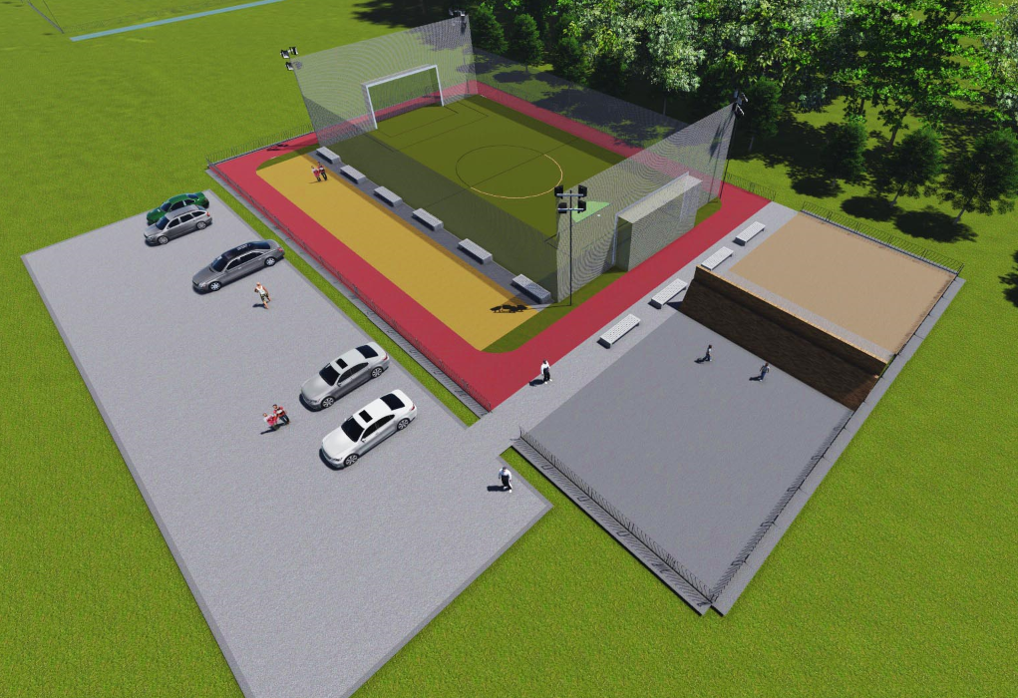
Проект обустройства уличного спортивного комплекса

Slide 20
СПАСИБО ЗА ВНИМАНИЕ !

